Slide 1


Dislipidemias en niños en edad escolar y concordancia con valores de lípidos de sus
padres
(ID: 1514)
Autores: Isabel Pereyra-González¹, Jorge Robledo², Adriana Gentile³, Micaela Vidal-Taylor², Shrikant Bangdiwala⁴
Universidad Católica del Maule
Programa Interinstitucional de Prevención y Educación en Salud (PIPES)
Instituto de Investigación Biomédica de Málaga y Plataforma en Nanomedicina
McMaster University. University of South Africa

Slide 2
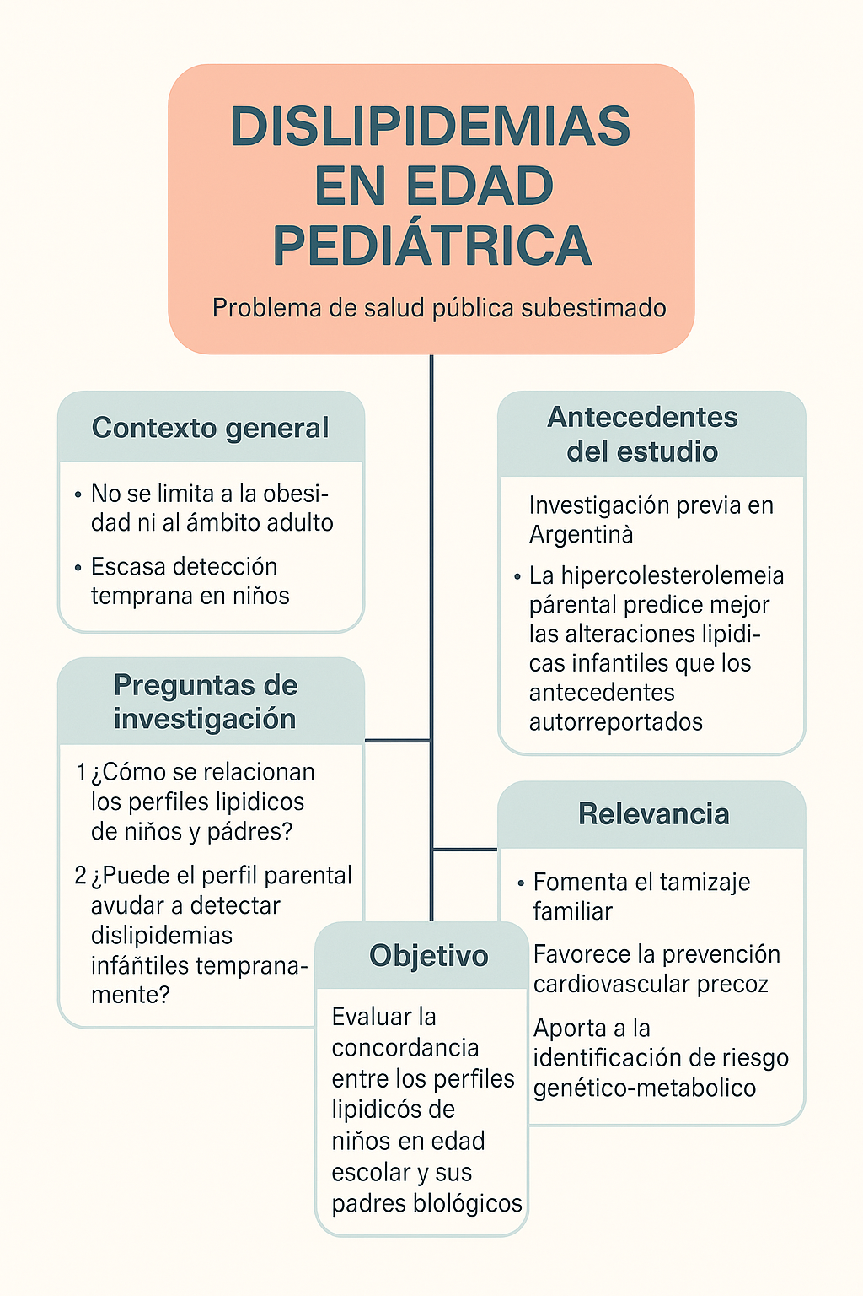

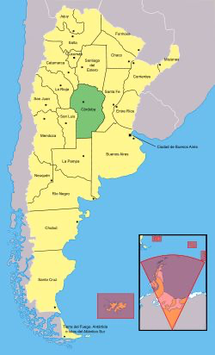
Introducción
Materiales
y
Métodos

Slide 3
Materiales y métodos
Estudio transversal
Realizado en las dos escuelas primarias públicas de la ciudad de Jovita, Argentina.
273 niños y niñas de 6,0 a 11,9 años (hasta el 30 de junio de 2021) y sus respectivos padres y/o madres biológicos.
Recolección de datos: muestras sanguíneas en ayuno.
Análisis de concordancia: estadístico de Bangdiwala. Métricas diagnósticas: sensibilidad y especificidad.
Aprobado por el Comité de Ética CIEIS-Hospital Nacional de Clínicas (Córdoba, Argentina).
Materiales
y
Métodos

Slide 4
Prevalencia alteraciones lipídicas: 25,7%- 1 parámetro alterado.
Los triglicéridos elevados y el HDL bajo fueron las alteraciones más frecuentes.
Los mayores valores de sensibilidad
fueron para HDL, colesterol total y
LDL de los padres (56%, 54% y 47%,
respectivamente).
Especificidad: mayor a 60% para colesterol total, triglicéridos, No-HDL colesterol y LDL de los padres.
Antecedentes familiares:
sensibilidad 43%
especificidad 59%.
Resultados
Resultados

Slide 5
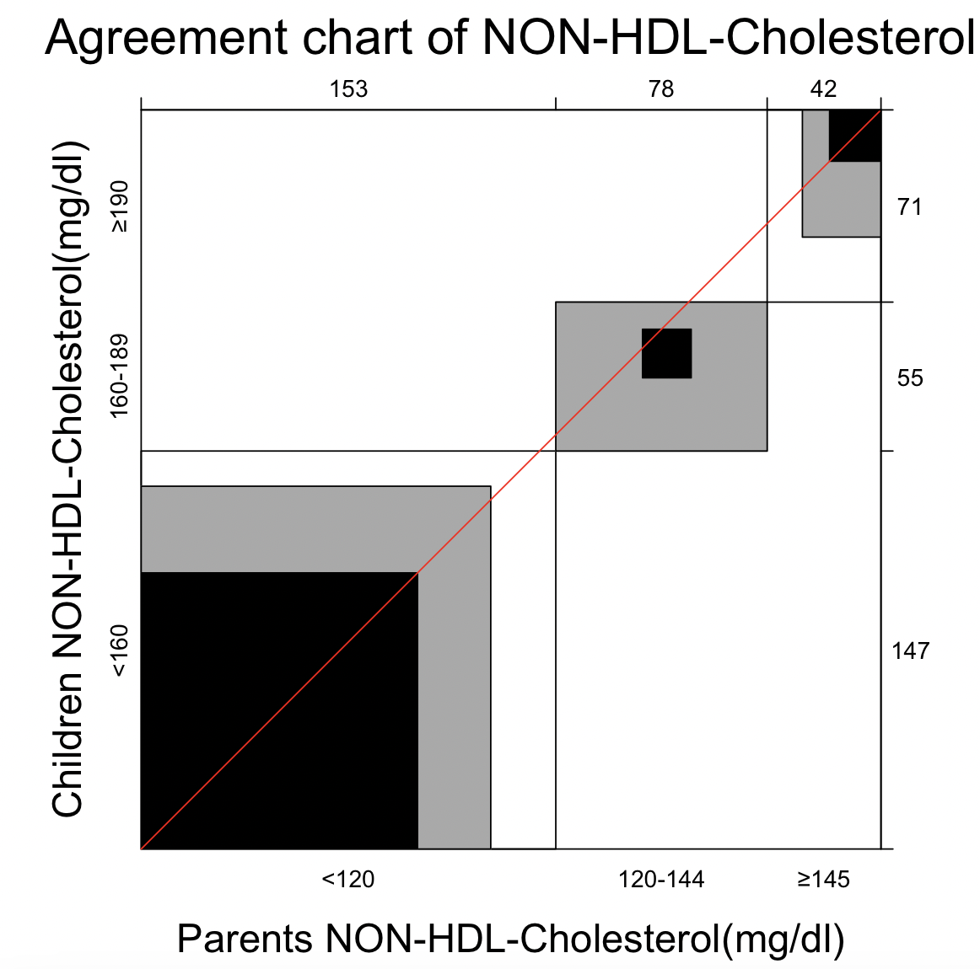
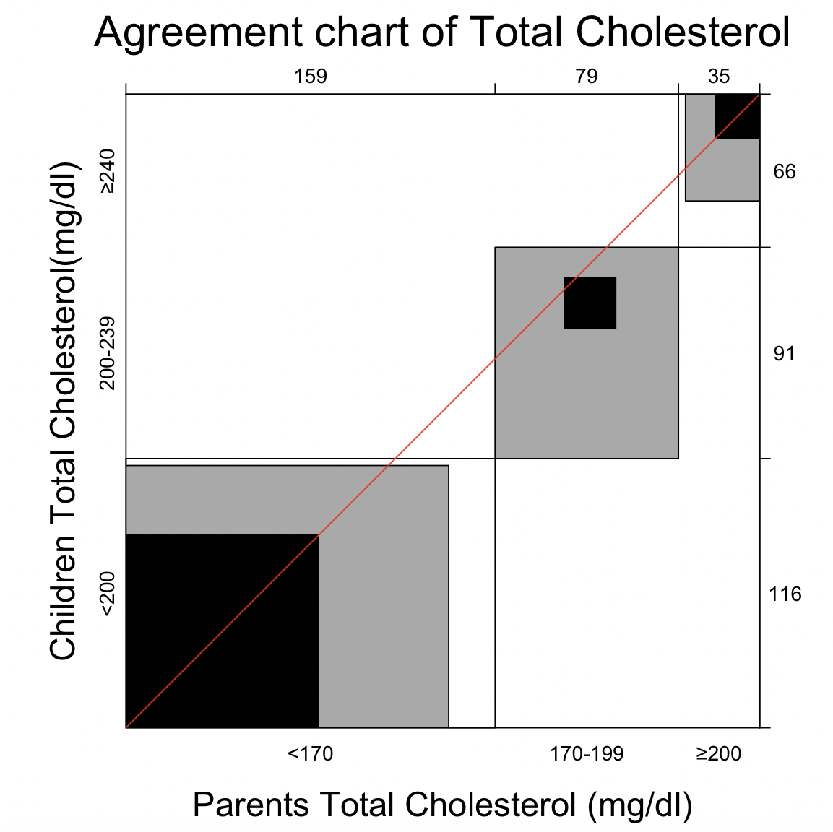
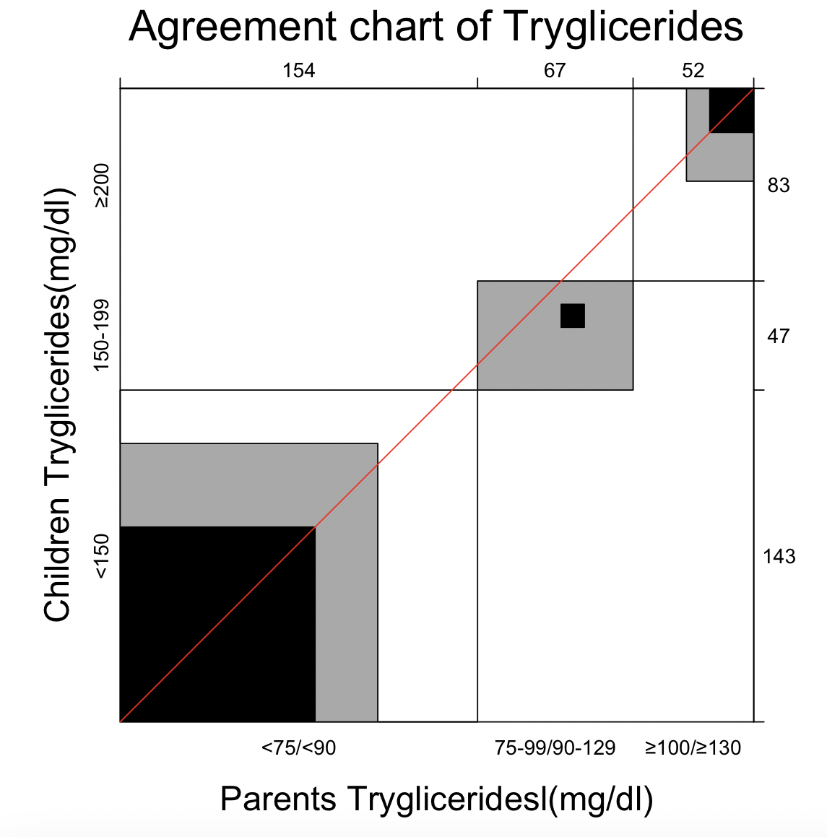
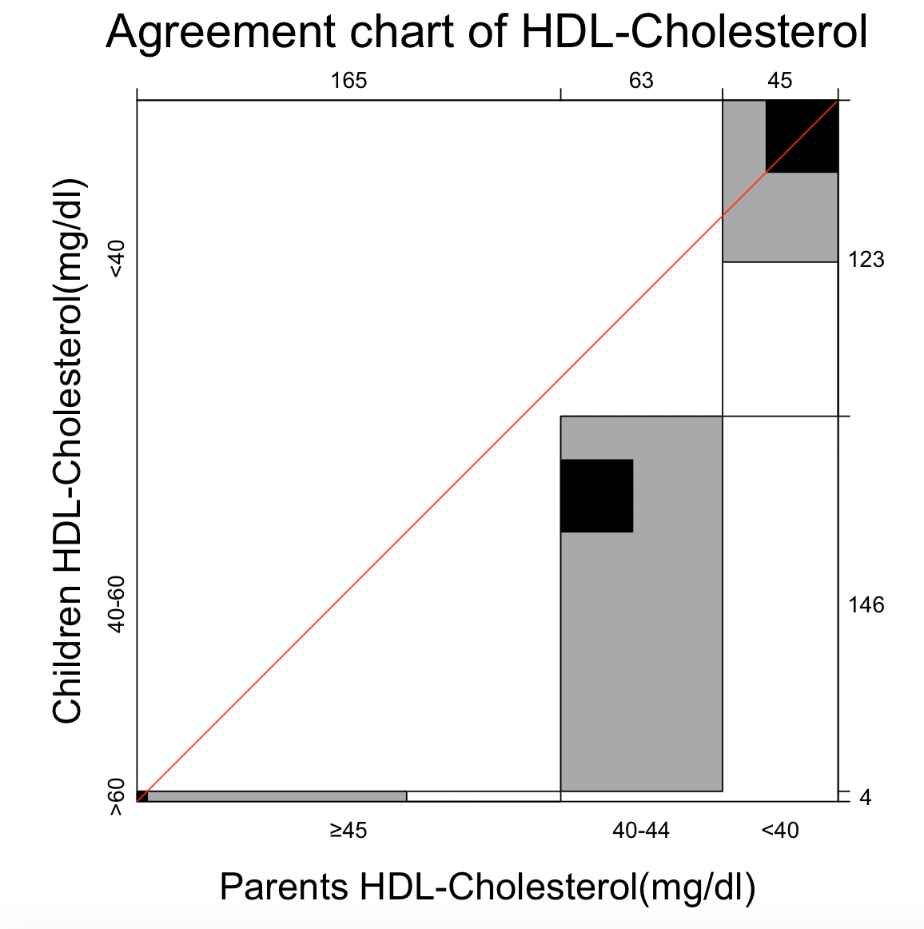
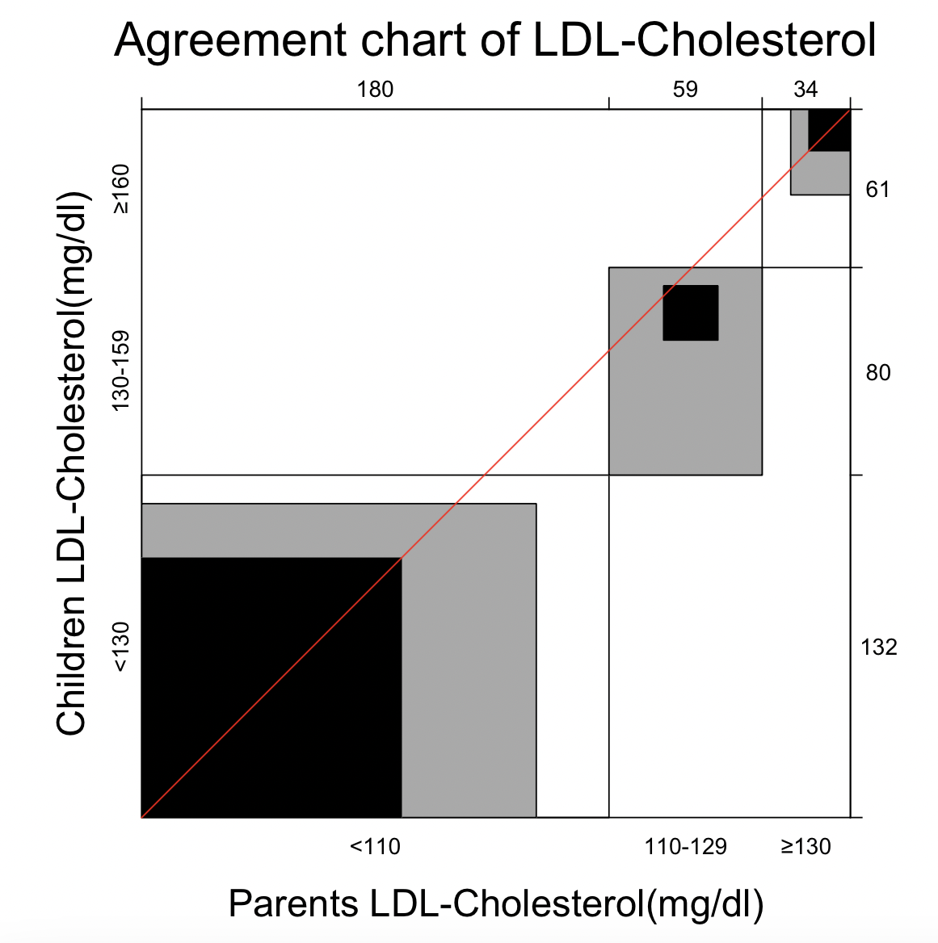
Bangdiwala's Observer Agreement : 0.37
Bangdiwala’s Weighted Observer Agreement: 0.67
Bangdiwala's Observer Agreement : 0.28
Bangdiwala’s Weighted Observer Agreement: 0.72
Resultados
Bangdiwala's Observer Agreement : 0.25
Bangdiwala’s Weighted Observer Agreement: 0.52
Resultados
Bangdiwala's Observer Agreement : 0.35
Bangdiwala’s Weighted Observer Agreement: 0.67
Bangdiwala's Observer Agreement : 0.10
Bangdiwala’s Weighted Observer Agreement: 0.63

Slide 6
Conclusiones
Alta prevalencia de alteraciones lipídicas en la infancia, especialmente hipertrigliceridemia y HDL bajo.
Concordancia entre padres e hijos fue limitada, aunque la sensibilidad y especificidad fue mayor que antecedentes familiares autorreportados.
Estos hallazgos subrayan la relevancia de evaluar directamente el perfil lipídico de los padres como herramienta para la detección temprana de dislipidemias en niños.

Slide 7
Referencias
Bangdiwala, S. I. (2017). Graphical aids for visualizing and interpreting patterns in departures from agreement in ordinal categorical observer agreement data. Journal of Biopharmaceutical Statistics, 27(5), 773–783. https://doi.org/10.1080/10543406.2016.1273941
Robledo, J. A., & Siccardi, L. J. (2016). Relación entre factores genéticos y medioambientales y la hipercolesterolemia en niños. Archivos Argentinos de Pediatria, 114(5), 419–425. https://doi.org/10.5546/aap.2016.419
Robledo, J. A., Siccardi, L. J., Gallindo, L. M., Bangdiwala, S. I., Colombero, J., & Giorgi, D. (2019). Parental hypercholesterolemia and family medical history as predictors of hypercholesterolemia in their children. Archivos Argentinos de Pediatria, 117(1), 41–47. https://doi.org/10.5546/aap.2019.eng.41
Sociedad Argentina de Pediatria. (2015). Consenso sobre manejo de las dislipidemias en pediatría. Arch Argent Pediatr, 113(2), 177–186.
National Cholesterol Education Program (NCEP) Expert Panel on Detection, Evaluation, and Treatment of High Blood Cholesterol in Adults (Adult Treatment Panel III). Third Report of the National Cholesterol Education Program (NCEP) Expert Panel on Detection, Evaluation, and Treatment of High Blood Cholesterol in Adults (Adult Treatment Panel III) final report. Circulation. 2002 Dec 17;106(25):3143-421. PMID: 12485966.

Slide 8


